Slide 1

FUNCȚII în PYTHON - Universul modulelor (Random, Randint, Choice, Seed)

Slide 2
UNIVERSUL MODULELOR
Setul de funcții pe care îl conține implicit limbajul Python nu este foarte mare, însă acesta este extins prin module (colecții de funcții, numite în alte limbaje, biblioteci). Şi voi puteți crea module personale salvând funcțiile dezvoltate într-un fișier separat cu extensia "py".
Modulele pe care le vom prezenta fac parte din biblioteca standard a limbajului Python, numită în engleză Python Standard Library, care conține o multitudine de alte module utile:
https://docs.python.org/3/library/
Nu avem cum să le analizăm pe toate aici, ci trebuie doar să știm de existența acestora și în caz de nevoie, să ne documentăm corespunzător, apoi să folosim subrutinele unui anume modul care ne pot fi de folos!

Slide 3
MODULUL RANDOM
Jocurile pe calculator conțin numere la întâmplare, numite aleatoare, astfel încât de fiecare dată pare că totul este altfel, un nou scenariu, un nou set de culori, bile ori inamici care apar din poziții diferite.
Un număr aleator este în esență unul care nu poate fi prezis de utilizator. De fapt, în spate există un generator (o funcție) care ne oferă la fiecare apelare un astfel de număr. Ele sunt pseudo-aleatoare, în sensul că sunt create în urma unor calcule matematice complexe.
Unul dintre acestea este random, creat special pentru a genera numere aleatoare.

Slide 4
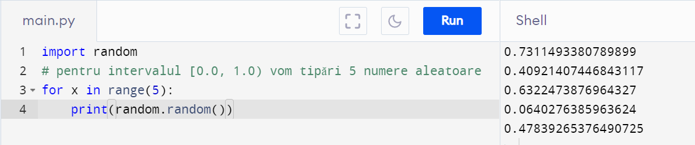
MODULUL RANDOM- funcţia RANDOM
Pentru a putea folosi funcțiile sale, la începutul programului vom scrie "import random", care încarcă modulul și ne oferă acces la el:
Am importat modulul random, apoi am tipărit seturi de câte cinci numere aleatoare folosind instrucțiunea for pentru iterații. Pentru a apela o funcție din cadrul unui modul, scriem: nume_modul.funcția_dorită Prima oară am folosit chiar funcția random(), care generează un număr real, de tip float, în intervalul [0.0, 1.0) – funcția nu acceptă parametri.

Slide 5
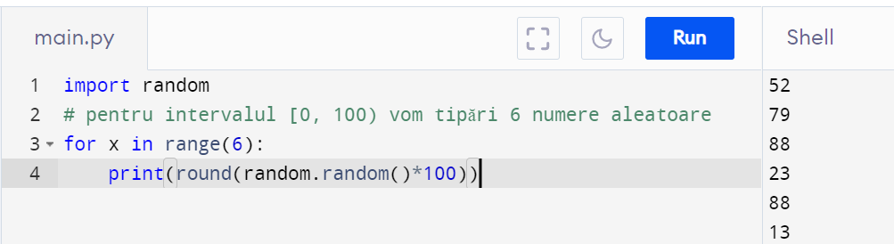
MODULUL RANDOM- funcţia RANDOM
Bineînțeles, nu ne prea ajută aceste numere... Cum putem însă afișa numere aleatoare întregi între 0 și 100?
Dacă a fost generat 0.59234... Înmulțindu-l cu 100, se obține 59.234, care apoi rotunjit spre un număr întreg devine 59.

Slide 6
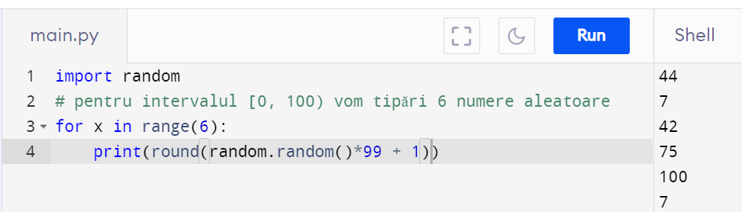
MODULUL RANDOM- funcţia RANDOM
Dar dacă este necesar de generat numere în intervalul de la 1 la 100? În acest caz adunăm 1 la valoarea generată până la 99, ca în exemplul de mai jos:

Slide 7
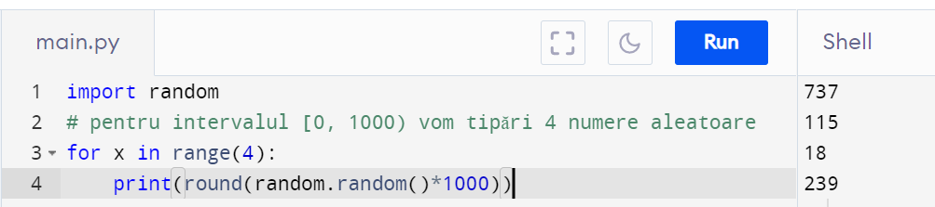
MODULUL RANDOM- funcţia RANDOM
Cum putem însă afișa numere aleatoare întregi între 0 și 1000?
Dacă a fost generat 0.59234... Înmulțindu-l cu 1000, se obține 592.34, care apoi rotunjit spre un număr întreg devine 592.

Slide 8
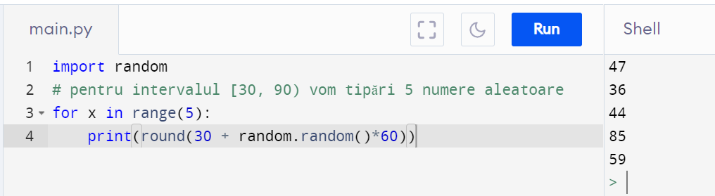
MODULUL RANDOM- funcţia RANDOM
Cum putem genera numere întregi cuprinse într-un anumit interval, de exemplu între 30 și 90? Putem tipări, precum anterior, numere între 0 și 60. Doar adunăm 30 pentru fiecare număr în parte apoi:

Slide 9
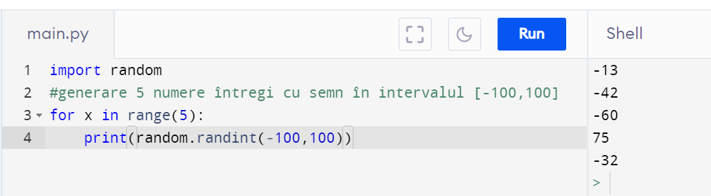
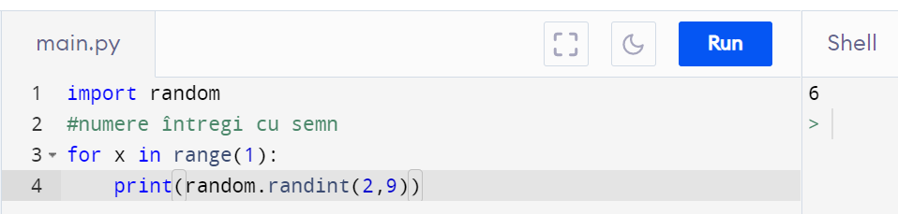
MODULUL RANDOM- funcţia RANDINT
Modulul random conține o serie consistentă și avansată de funcții pentru a genera numere aleatoare.
Funcția randint ne scutește de calculele anterioare pentru a obține numere întregi. Funcția randint(început,sfârșit) întoarce un număr aleator întreg cu semn (deci tipul int) din intervalul specificat de parametri.

Slide 10
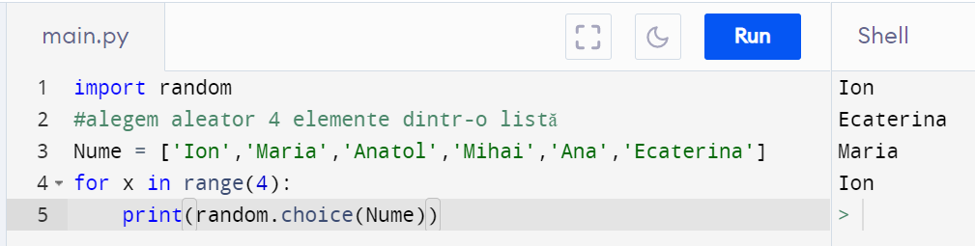
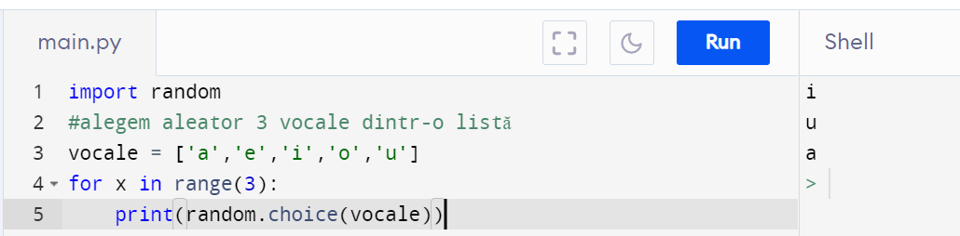
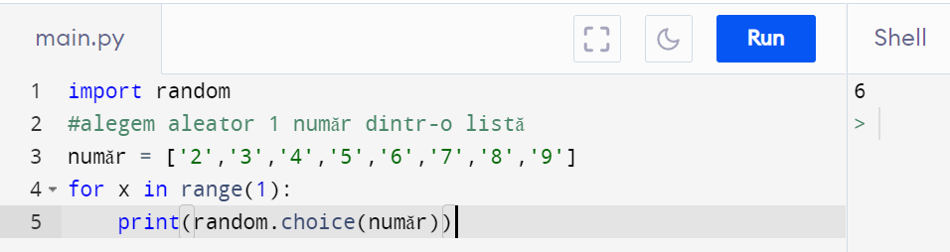
MODULUL RANDOM- funcţia CHOICE
Putem alege unul dintre obiectele reținute de o listă sau un șir de caractere, folosind funcția choice(colecție_de_date). Funcția întoarce la întâmplare un element din cadrul obiectului.

Slide 11
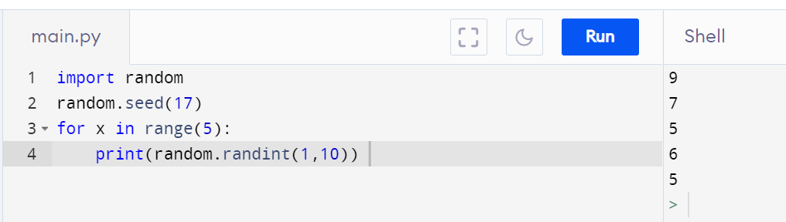
MODULUL RANDOM- funcţia SEED
Funcția seed(nr_intreg_optional) este utilă atunci când dorim să pornim generatorul de la aceeași valoare – potrivită pentru testarea programelor noastre. Dacă folosim același argument de mai multe ori, vom obține de fiecare dată o serie identică de numere aleatoare.
Exemplu. Folosim seed() pentru a tipări cinci numere aleatoare, iar ca parametru vom specifica, să spunem, 17:

Slide 12
MODULUL RANDOM- funcţia SEED
Am specificat prin seed() de fapt sămânța întâmplării, un loc de pornire pentru numerele aleatoare create ulterior. Dacă nu folosim funcția seed(), ori o apelăm fără parametrul opțional, valoarea implicită a argumentului este timpul curent al sistemului, de fiecare dată vom avea numere diferite și la întâmplare.
De ce este utilă? Să spunem că realizăm un joc și folosim numere aleatoare. Pentru a putea evalua funcționarea programului, modul întâmplător indus, analiza valorilor obținute, avem nevoie ca de fiecare dată, în regim de test, să repornim generatorul, astfel încât la executarea programului, numerele să fie la fel. Bineînțeles că la final, când totul funcționează corect, ștergem apelul funcției seed()...

Slide 13
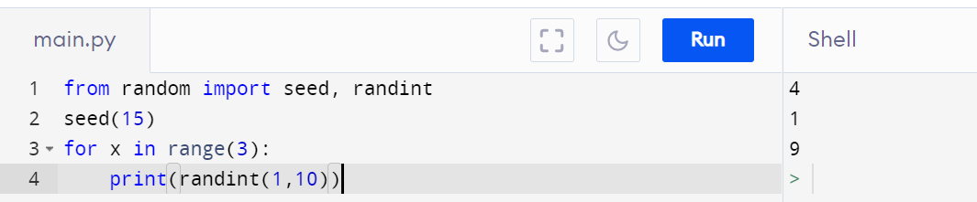
MAI MULTE MODULE
Pentru a include un modul în programul nostru, am văzut că folosim directiva import, urmată de numele bibliotecii: import random. Putem include mai multe module într-o singură comandă: import random, math sau doar o parte dintre subrutinele conținute de un modul: from random import randint Deoarece dorim să fim eficienți – includem doar ce ne este necesar. În acest ultim caz, nu includem tot modulul, ci doar funcțiile specificate, așadar apelul se va face direct, fără a mai fi precedat de numele modulului:

Slide 14
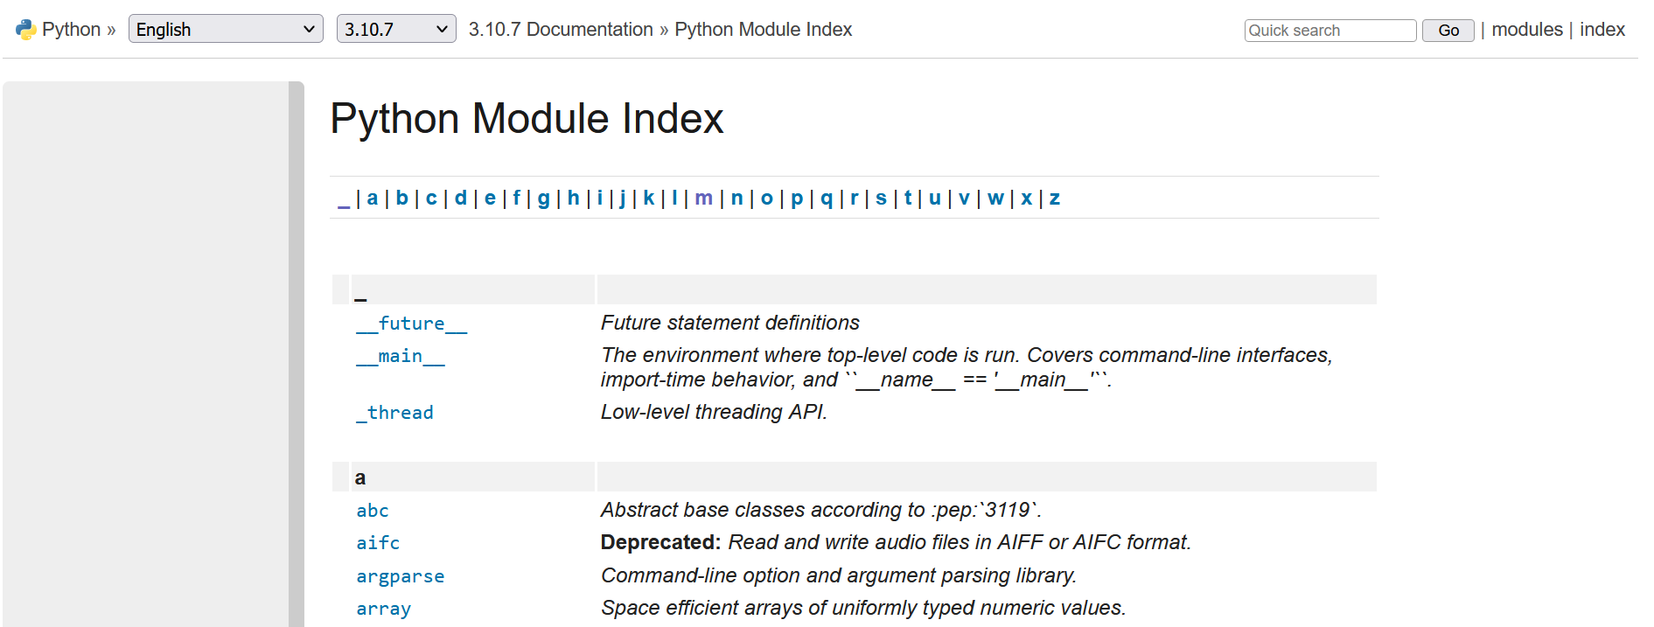
Lista modulelor din biblioteca PYTHON standard
Așadar, accesați linkul de mai jos:
https://docs.python.org/3/py-modindex.html veți găsi lista completă a modulelor din biblioteca standard și o scurtă descriere a acestora.

Slide 15
LECȚII PRACTICE *11/18.10.2025
1. Să se afişeze suma valorilor pozitive şi suma valorilor negative din n numere generate în intervalul [-50,50] . Numărul de elemente n – este introdus de la tastatură.
Exemplu: Date de intrare n=6 numere 6 9 -8 7 –5 –3 Date de ieşire: Spoz= 22 Sneg=-16.
2. Să se simuleze aruncarea unui zar de n ori afişându-se valoarea feţei şi să se afişeze de câte ori a apărut valoarea 6.
3. Se aruncă 2 zaruri până la obţinerea unei duble. Să se afişeze suma punctelor.
4. Se generează un număr întreg de maxim 9 cifre, să se afişeze numărul de apariţii al fiecărei cifre. Exemplu : Date de intrare 364901211 Date de ieşire 0 apare de 1 ori 1 apare de 3 ori 2 apare de 1 ori 3 apare de 1 ori 4 apare de 1 ori 5 apare de 0 ori 6 apare de 1 ori 7 apare de 0 ori 8 apare de 0 ori 9 apare de 1 ori.
NOTĂ: Problemele rezolvate vor fi salvata în GitHub cu numele: Pr_1_UM_NP.py , Pr_2_UM_NP.py , Pr_3_UM_NP.py , Pr_4_UM_NP.py
NP – inițialele de la Numele și Prenumele elevului, de exemplu: Bețișor Vadim - BV
UM – Universul Modulelor

Slide 16
TEMĂ PENTRU ACASĂ *03/04.11.2025
1. Să se alcătuiască un joc-test de verificare:
a) a adunării a două numere generate de la 0 la 100 (a+b)
b) a scăderii a două numere generate de la 0 la 100 (a-b, b-a)
c) a înmulțirii a două numere generate de la 0 la 100 (a*b)
2. Să se genereze 10 variante „Superloto 5 din 36”.
3. Să se genereze un număr natural din 3 cifre, divizibil cu 6 și cu 8.
Să se modeleze jocul „Vreau să fiu milionar” pentru 5 teme și 10 întrebări pentru fiecare temă.
NOTĂ: Problemele 1-3 (pentru nota 8), Problemele 1-4 (pentru nota 9-10)

